Slide 1


Slide 2
Sistemas Operacionais
Matheus Nunes Oliveira

Slide 3
AULA 02 – Redimensionamento do HD e instalação de dual boot
Sistemas Operacionais

Slide 4
Download do Windows
Para fazer o download do Windows, acesse a pagina a seguir https://www.microsoft.com/ e se cadastre para comprar o sistema operacional e posteriormente fazer o download do mesmo.
Por ser um sistema operacional de licenciamento pago, iremos utilizar a ISO do Windows 10 que é utilizado nos computadores da PADO.
Acessar o google classroom e fazer download da ISO.

Slide 5
Redimensionar a partição do Linux
Primeiramente devemos fazer o download do software “Gparted Live no Windows através do site abaixo.
https://gparted.org/download.php
Fazer download do software “universal – usb – installer” no Windows através do site abaixo:
https://www.pendrivelinux.com/universal-usb-installer-easy-as-1-2-3/

Slide 6
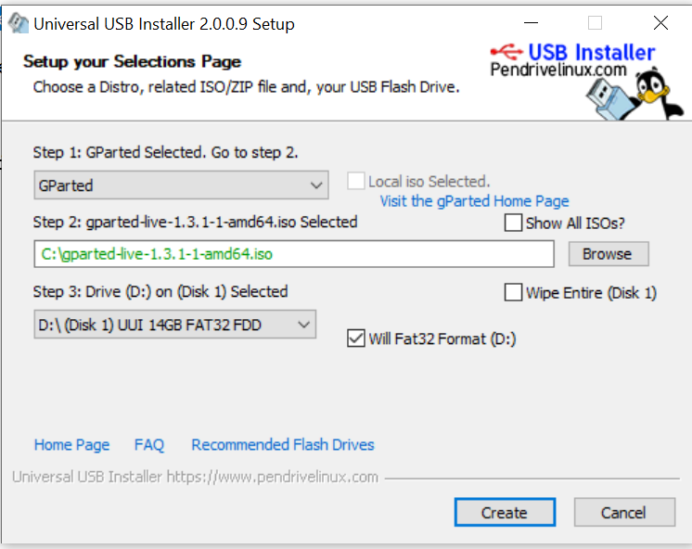
Redimensionar a partição do Linux
Abrir o :app “universal – usb – installer” e fazer o pendrive de bot do “Gparted” conforme imagem abaixo:
Clicar em create e aguardar a finalização.
Reiniciar o computador e selecionar o boot através do pendrive do “Gparted” que foi criado.

Slide 7
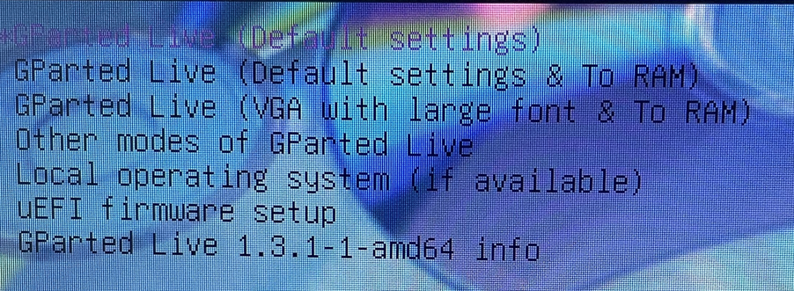
Redimensionar a partição do Linux
Quando inicializar o boot através do “Gparted”. Devemos dar “Enter” na primeira opção “Gparted Live (Default Settings)”.

Slide 8
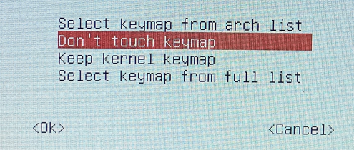
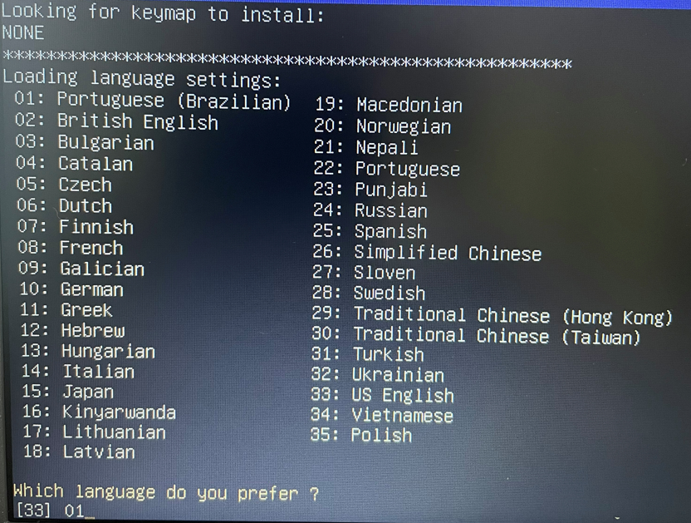
Redimensionar a partição do Linux
Ir na opção “Don’t touch keymap”.
Selecionar a linguagem.

Slide 9
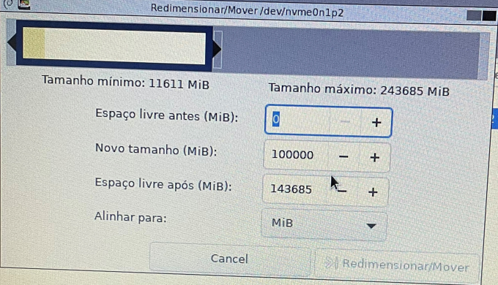
Redimensionar a partição do Linux
Quando abrir o gerenciamento de disco, devemos selecionar a partição que vamos redimensionar e depois clicar com o lado direito do mouse.
Ir em Redimensionar/Mover e posteriormente diminuir o volume do partição, conforme imagem abaixo.
Reiniciar o computador novamente e entrar no boot do ubuntu.
Podemos passar para a etapa de criar o pendrive de boot do Windows e posteriormente instalar o Windows na partição nova (Não Alocada).

Slide 10
Criar Pendrive de boot Windows
Para criarmos um pendrive de boot no ubuntu devemos abrir o app “Make Startup Disk”.
Selecionar a imagem de ISO que iremos criar o pendrive de boot.
Clicar em “Make Startup Disk” e aguardar a finalização da criação.

Slide 11
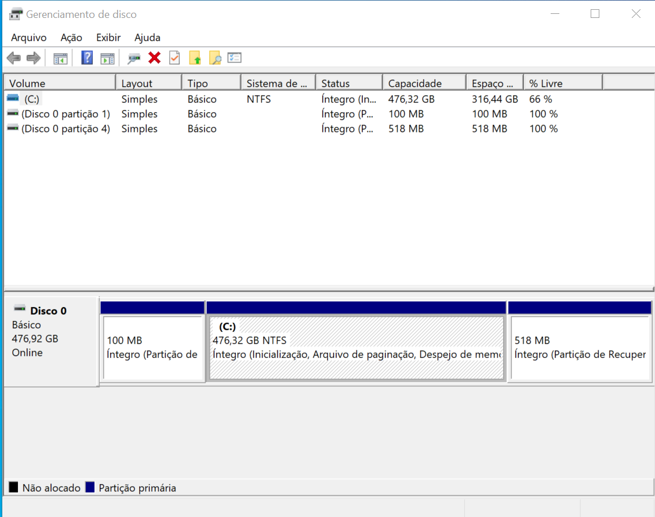
Redimensionar Partição Windows
No iniciar no canto esquerdo, clicar com o lado direito do mouse e ir em “gerenciamento de disco” conforme imagem abaixo:

Slide 12
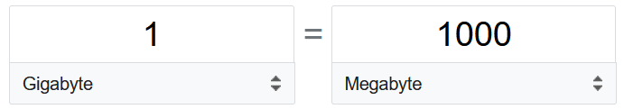
Redimensionar Partição Windows
No gerenciamento de disco devemos selecionar a partição que iremos redimensionar o tamanho e depois clicar com o lado direito do mouse.
Ir em “Diminuir volume” e selecionar a nova quantidade que pretende deixar para o volume atual do Windows, fazendo criar uma nova partição “não alocada” que será onde iremos instalar o sistema operacional Linux.

Slide 13
Criar Pendrive de boot Windows
Feito o download da ISO siga as instruções do link para criar um pendrive de boot com o Windows.
Caso o computador esteja utilizando o sistema operacional ubuntu, utilize o link abaixo para criação do pendrive:
https://www.youtube.com/watch?v=EhUQWK8nraY
Para criar o pendrive utilizando o sistema operacional Windows, utilize o link abaixo:
https://www.youtube.com/watch?v=eAtdWAzZFcQ

Slide 14
Instalação do Windows
Com o pendrive de boot criado, reinicie o computador e entre nas configurações da placa mãe.
Altere a ordem de boot colocando o pen drive em primeira opção ou apenas selecione o boot pelo pen drive.
O computador será reiniciado. Verifique se o boot foi dado pelo pen drive.
Siga as instruções nos próximos slides para realizar a nova instalação do Windows.

Slide 15
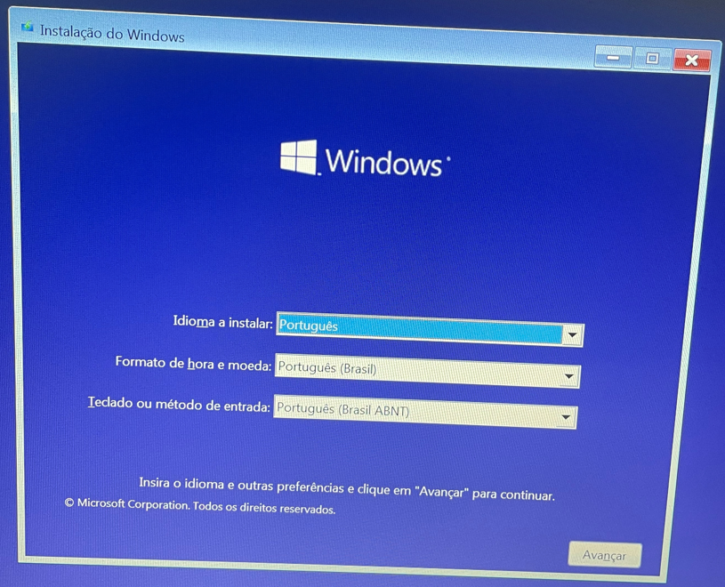
Instalação do Windows
Selecionar o idioma de acordo esta na imagem abaixo e clicar em avançar.

Slide 16
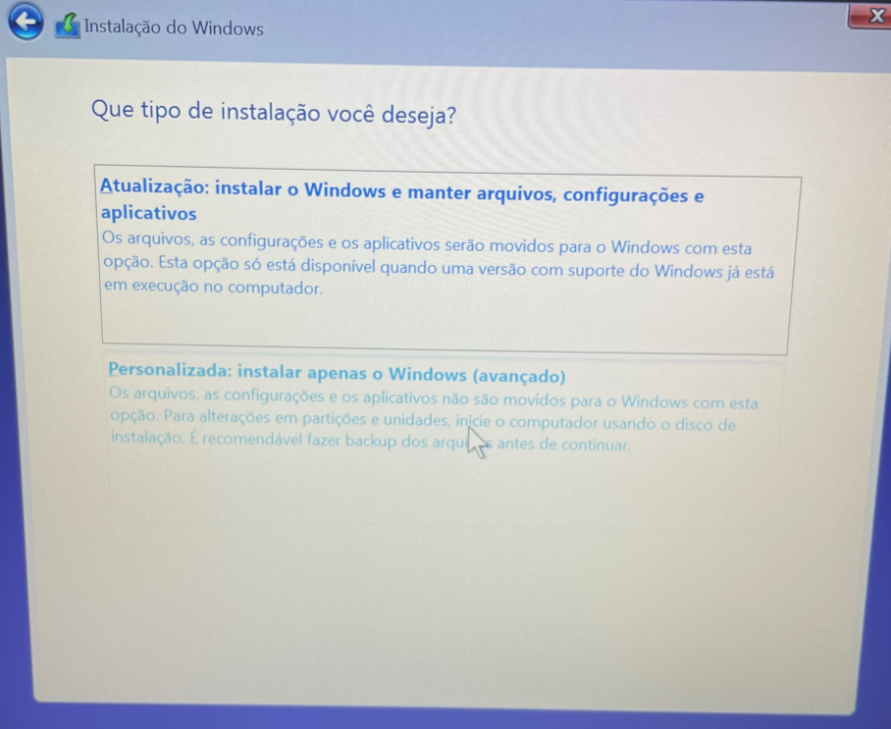
Instalação do Windows
Selecionar a instalação personalizada.

Slide 17
Instalação do Windows
Selecionar a instalação personalizada.

Slide 18
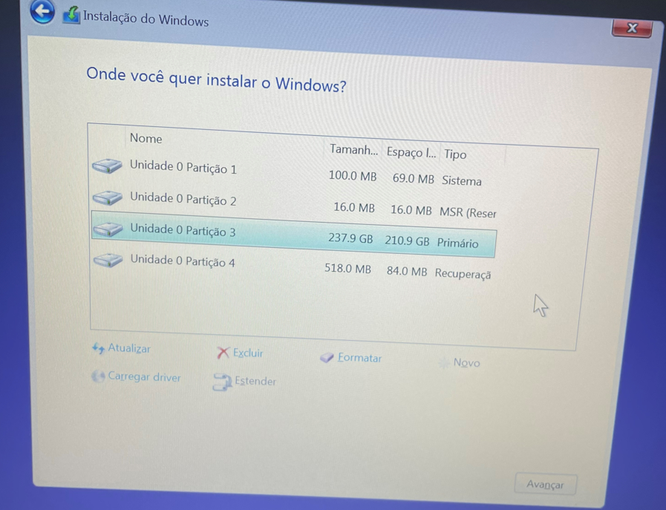
Instalação do Windows
Conforme imagem abaixo chegou na etapa de criar as partições.
Se clicarmos em novo, criara as partições automáticas e para instalarmos o Windows iremos selecionar a partição primaria.
Caso queira fazer um dual boot com o Linux, temos a opção nesse passo de criar uma partição primaria menor e posteriormente criar outra partição para instalarmos o sistema Linux.

Slide 19
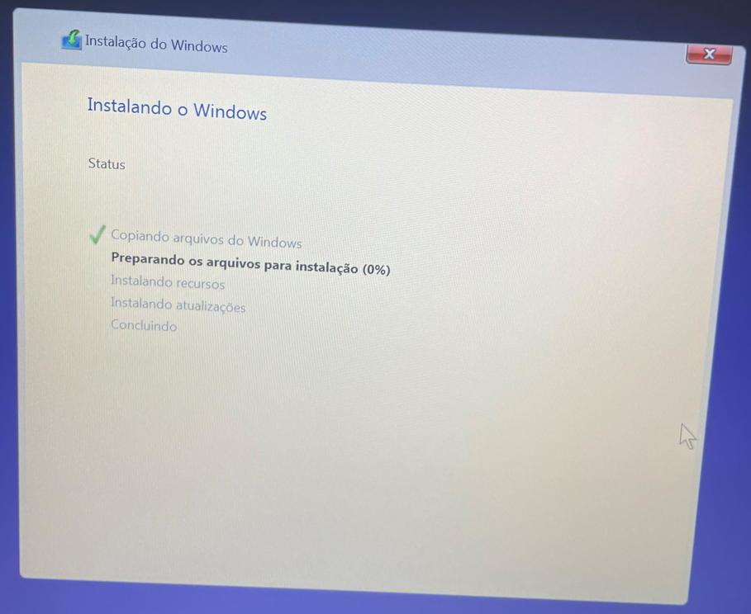
Instalação do Windows
Após executarmos os procedimentos ira aparecer essa tela de instalação, onde, devemos aguardar o processo finalizar e posteriormente iremos ao passo de inicialização do Windows e configuração.

Slide 20
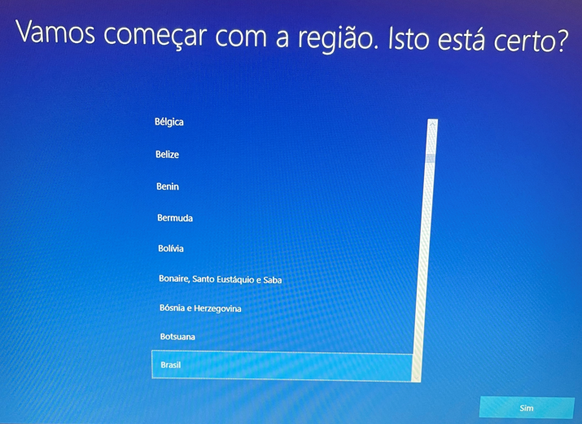
Instalação do Windows
Selecionar a região e clicar em sim conforme imagem abaixo.

Slide 21
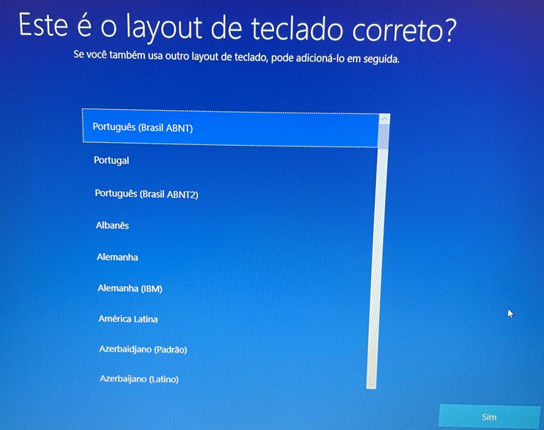
Instalação do Windows
Selecionar o layout do teclado e clicar em sim conforme imagem abaixo.

Slide 22
Instalação do Windows
Selecionar o layout do teclado e clicar em sim conforme imagem abaixo.

Slide 23
Instalação do Windows
Seguir os outros passos básicos da inicialização junto ao professor e posteriormente podemos começar a utilizar o sistema operacional Windows.

Slide 24
SYSPREP - Imagam personalizada
Por que usar Sysprep ?
Imagine uma empresa que tem uma rede com 300 computadores e todos os computadores tem que ter atualizações, anti-vírus, pacote office etc. Você gastaria um bom tempo instalando um de cada vez.

Slide 25
SYSPREP - Imagam personalizada
Como criar uma imagem personalizada ?
Existem vários modos de criar imagem personalizadas do Windows. Abaixo temos dois vídeos de um modo de criação de imagem personalizada (Sysprep).
VIDEO 01: https://www.youtube.com/watch?v=n91pjbMdnwE VIDEO 02: https://www.youtube.com/watch?v=vP-VGIOc3MI

Slide 26
SYSPREP - Imagam personalizada
O sysprep prepara uma instação Windows cliente ou Windows Server.
Ele remove informações especificas do computador, gerando uma imagem generalizada.

Slide 27
Clone HD - SSD
O que é uma clonagem no HD ?
É uma copia exata de todos os arquivos de um disco, isso inclui os dados necessários para fazer o “boot” do clone. Assim é possível iniciar o sistema operacional a partir do drive clonado ou coloca-lo em um Computador compatível.
Para criar essa cópia, você precisa de uma gaveta USB compatível com o disco rígido que será instalado no portátil e de um software capaz de realizar a clonagem.

Slide 28
Clone HD - SSD
Por que Clonar um HD ?
Diante as necessidades de um ambiente coorporativo, a clonagem de HD na PADO nos trouxe uma facilidade de substituição de HDs antigos de maquinas na fabrica para SSDs, logo, trazendo uma segurança maior para os arquivos e sistemas que continham no HDs antigos e inseguros, também garantindo uma rapidez maior para os sistemas operados pelos usuários.

Slide 29
Clone HD - SSD
Temos alguns softwares para realizarmos a clonagem de HD, sendo eles, clonezilla, Macrium Reflect 7 Free Edition e Acronis True Image etc.
Abaixo temos um vídeo de como fazermos uma clonagem de HD, ressalto, que nesse vídeo é utilizado um software de vários outros que existem e que são possíveis para fazer a clonagem de HD.
https://www.youtube.com/watch?v=JGmoghbUeys

